Slide 1
Инерциально-спутниковые навигационные системы
Лекция 3. RAIM

Slide 2

RAIM. Концепция целостности
2
В этом разделе мы кратко рассматриваем основные определения целостности. Концепция целостности впервые была введена гражданской авиационной промышленностью для количественной оценки требований к безопасности определения местоположения. Целостность — это мера доверия, которое может быть возложено на выходные данные навигационной системы, что отражается вероятностью, определяемой как риск нарушения целостности (IR). Вообще говоря, риск нарушения целостности — это вероятность того, что ошибка оценки положения превышает допустимый предел, в то время как навигационная система, однако, не осведомлена об опасной ситуации:
где ∥⋅∥ обозначает метрику ошибки позиционирования, а AL обозначает предел оповещения (AL), который определяется как максимально допустимая ошибка в метрическом пространстве. AL обычно определяется в соответствии с эксплуатационными требованиями конкретного применения. Например, предположим, что метрика ошибки установлена как абсолютная горизонтальная и вертикальная ошибка положения для гражданской авиационной посадки. Для автомобильных применений, таких как автономное вождение, AL должен быть значительно более строгим.

Slide 3


RAIM. Концепция целостности
3
- это функция мониторинга, которая отражает оценку навигационной системой ошибки оценивания. Функциональная навигационная система для критически важных с точки зрения безопасности применений должна гарантировать, что
представляет собой требования к максимальному риску нарушения для различных применений. Рисковые события нарушения целостности происходят на практике, поскольку обычно системные модели и модели ошибок не известны идеально, и навигационные алгоритмы обычно оптимизированы для конкретных типов ошибок, например, основанных на предположении о гауссовском шуме. Тщательная разработка функции мониторинга важна для навигационной системы, чтобы снизить риск нарушения целостности.
Чтобы избежать отказов целостности, исследовательское сообщество ГНСС и авиационная промышленность разрабатывали методы мониторинга целостности на протяжении последних десятилетий. Алгоритмы мониторинга целостности вычисляет в реальном времени консервативную функцию мониторинга как уровень защиты

Slide 4



RAIM. Концепция целостности
4
зависит от уравнения измерений в точке оценки, а также от требований к непрерывности и доступности. Он описывает ошибку наихудшего случая, распространяющуюся на область положения, при условии, что требования к непрерывности и доступности выполнены. В идеале
должен быть верхней границей контролируемой ошибки
путем моделирования ошибки
от различных значимых режимов отказов.
Когда PL ≤ AL, система работает номинально, при условии консервативности при вычислении PL. Если PL > AL, система инициирует предупреждение в течение требуемого времени (определяемого как время до предупреждения), чтобы транспортное средство могло предпринять действие (например, пометить навигационную систему как недоступную или изменить режим работы) до того, как возникнет опасная ситуация. Из-за «длинного хвоста» распределений ошибок в реальных условиях существует более высокая вероятность того, что PL окажется меньше фактической

Slide 5

RAIM. Концепция целостности
5
В худшем случае, если алгоритм предоставляет вводящую в заблуждение информацию, и фактическая ошибка превысила предел оповещения, это приводит к так называемому событию опасной вводящей в заблуждение информации (HMI). При проектировании навигационного метода, критически важного для безопасности, с точки зрения целостности, безопасное решение должно обеспечивать выполнение следующего условия:
Был разработан инструмент под названием Диаграмма целостности Stanford-ESA (слайд 6), чтобы продемонстрировать соотношения между ошибкой позиционирования, PL и AL, а также для удобной иллюстрации целостности тестовых данных (Tossaint et al., 2007).

Slide 6
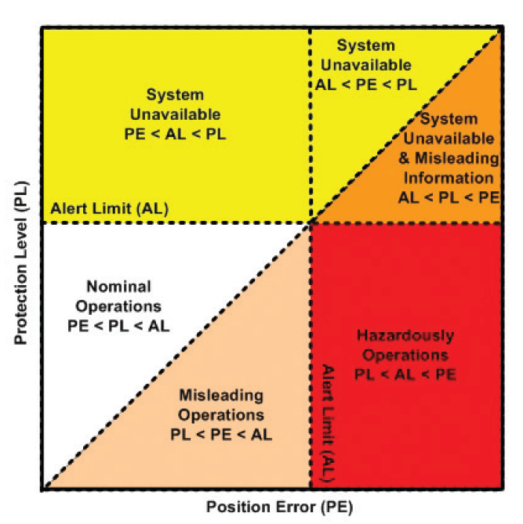
RAIM. Диаграмма целостности Stanford-ESA
6

Slide 7

RAIM. FDE
7
Помимо мониторинга ошибок, методы обнаружения и устранения отказов (FDE) также имеют большое значение для безопасных навигационных решений. Риск нарушения целостности после использования K различных методов FDE станет:
Следует отметить, что риск нарушения целостности не всегда уменьшается при добавлении большего количества методов FDE. Неправильный подход FDE может внести дополнительные источники ошибок и соответствующий риск нарушения целостности.

Slide 8
RAIM. FDE
8
Системы GPS обладают высокой доступностью точного горизонтального позиционирования, но методы обнаружения и исключения отказов (FDE), основанные на избыточности спутников, не обеспечивают доступности, достаточной для навигации как основного средства на этапах полета в терминальной зоне и неточного захода на посадку. Различные типы дополнений, такие как WAAS, Loran, барометрическая подгрузка, атомные часы и инерциальная поддержка решения, рассматриваются для достижения доступности целостности как основного средства. Доступность FDE будет зависеть от геометрии спутников, используемых для позиционирования. Доступность спутников с хорошей геометрией, в свою очередь, является функцией состояния созвездия GPS (например, отказов и технического обслуживания). Методы расчета доступности были разработаны и приняты RTCA Special Committee (SC)-159, и доступность FDE для определенного региона может быть рассчитана для большинства дополнений. Требования к целостности и соответствующие процедуры испытаний, отвечающие будущим потребностям, были разработаны для автономных GPS-приемников - RAIM.

Slide 9
RAIM. FDE
9
Требования к автономному мониторингу целостности приемника (RAIM), опубликованные в RTCA DO-208, используются на протяжении всего этого документа. Частота ложного обнаружения (pfd​) установлена равной 0,002/ч, а вероятность пропуска обнаружения (pmd​) равна 0,001. Пределы оповещения составляют 0,3 морской мили для неточного захода на посадку, 1 морская миля для терминальной зоны и 2 морские мили для маршрута/
​Отказ в спутнике, который приводит к превышению горизонтальной ошибкой предела оповещения для текущего этапа полета, должен быть объявлен пилоту. Вероятность того, что ошибка положения превысит предел оповещения до того, как будет выполнена сигнализация, должна быть меньше или равна pmd​. Хотя множественные отказы спутников могут привести к сигнализации, при оценке производительности целостности необходимо рассматривать только одиночные отказы спутников. Частота ложного обнаружения является внутренней для алгоритма, и только ложные обнаружения, указывающие на отказы, вызовут ложные предупреждения (сигнализации).

Slide 10
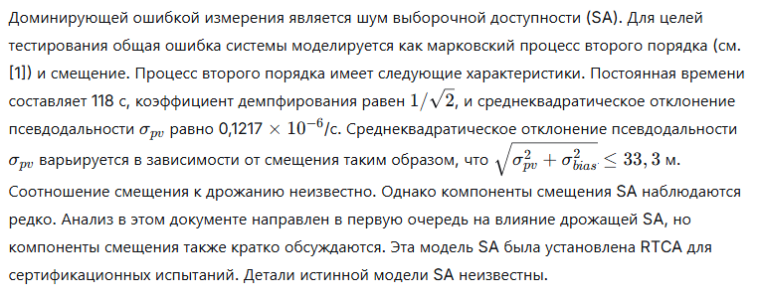
RAIM. FDE
10

Slide 11
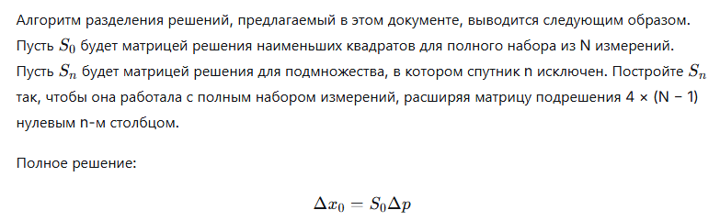



RAIM. Метод разделения решений
11

Slide 12
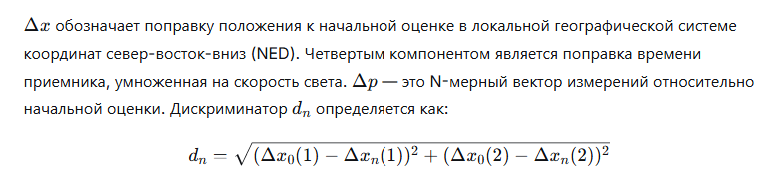
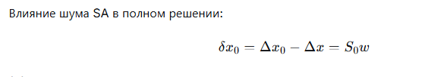

RAIM. Метод разделения решений
12

Slide 13
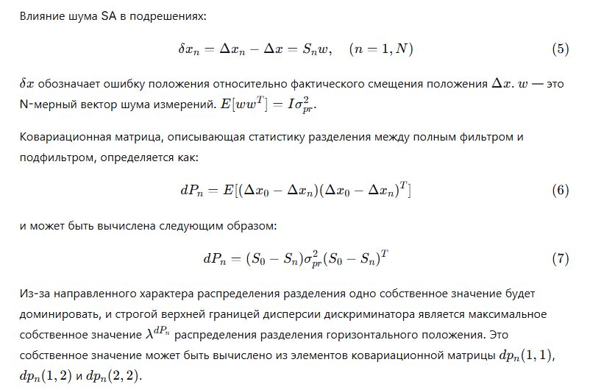
RAIM. Метод разделения решений
13

Slide 14
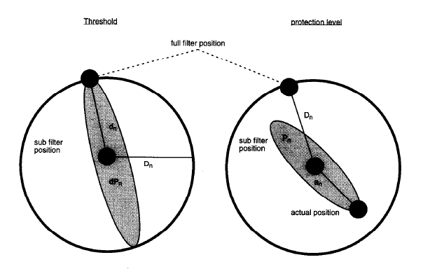
RAIM. Метод разделения решений
14

Slide 15
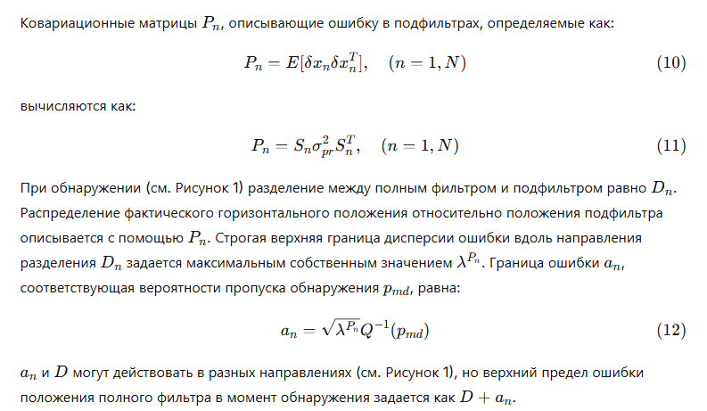
RAIM. Метод разделения решений
15

Slide 16
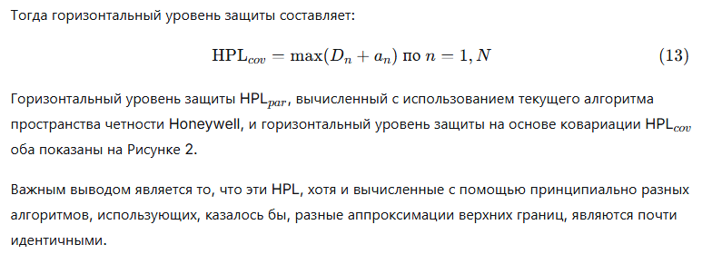
RAIM. Метод разделения решений
15

